Slide 1















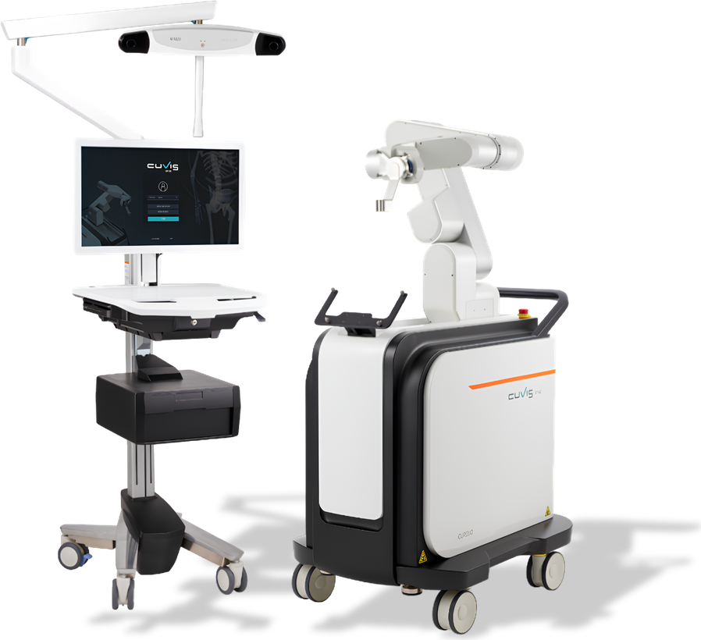
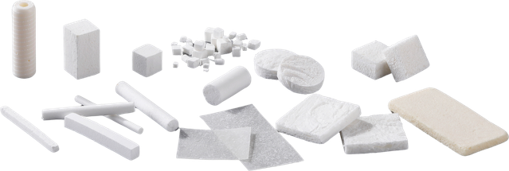
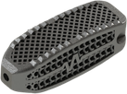




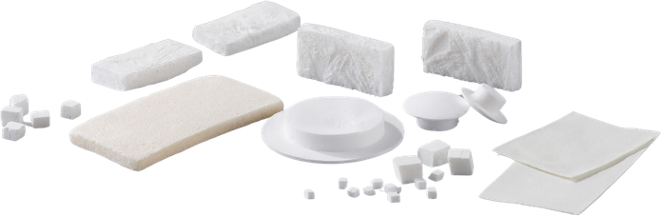
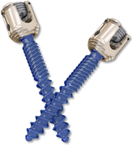
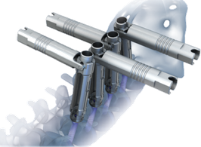

DỊCH VỤ Y KHOA THĂNG LONG QUỐC TẾ
KẾT NỐI VỚI CHÚNG TÔI
Hotline 0916 899 322
Kết nối công nghệ, Kiến tạo giá trị
Facebook
Zalo
TikTok
Instagram
VẬT LIỆU XƯƠNG SINH HỌC COLLAGEN KHOÁNG HÓA
GIẢI PHÁP TÍCH HỢP CHO PHẪU THUẬT CỘT SỐNG
Đạt chứng nhận FDA Hoa Kỳ
01
Giảm phơi nhiễm tia X
CÔNG NGHỆ IN 3D
Tương đồng cao với xương tự thân
Cấu trúc xốp tối ưu hóa
tích hợp xương
02
Độ chính xác cao
Chấn thương
chỉnh hình
PANTHER
PETRA
Lồng thắt lưng
in 3D
Lồng cổ
in 3D
03
Tối ưu hóa
quy trình
phẫu thuật
Ngoại thần kinh
QUATTRO
QUATTRO
GADGET
Vít cuống sống
Vít qua da
ít xâm lấn
45 : 55
70–80%
>200.000
MIS
Collagen I : nano-HA
Độ xốp
Ca lâm sàng

